Slide 1
Notes:
Faire remplir les dossiers vert.

Slide 2
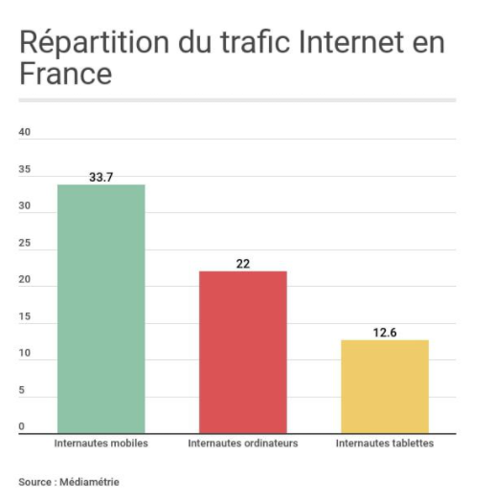
Introduction
CSS Responsive design
Qu’est-ce que le responsive design ?
Le responsive design, c’est permettre d’avoir un site web utilisable sur tous les supports, que ce soit mobile, ordinateur, tablette
ou encore TV.
Pourquoi faire ?
En octobre 2020, voici la répartition du trafic internet
en France.

Slide 3
Comment faire ?
CSS Responsive design
Comment faire pour afficher un site sur tous les supports ?
L’application mobile: Faire une application dédiée en plus d’un site web
Les + :
Performances optimales
Pouvoir utiliser les fonctionnalités exclusives aux mobiles (appel, appareil photo, etc…)
Monétisable
Les - :
Les utilisateurs doivent télécharger une application supplémentaire
Le coût de développement élevé
Nécessite une équipe spécialisée (voir plusieurs, une pour chaque OS)

Slide 4
Comment faire ?
CSS Responsive design
Comment faire pour afficher un site sur tous les supports ?
2 -> Le site mobile dédié: Faire un site pour les ordinateur et un site mobile
Les + :
Avoir des sites différents
Ergonomie pensée et dédiée au tactile
Moins cher qu’une application
Les - :
Avoir deux sites à gérer, soit deux fois plus de travail
Le site mobile est un duplicata du desktop, ce qui peut entraîner un malus pour le référencement (SEO)

Slide 5
Comment faire ?
CSS Responsive design
Comment faire pour afficher un site sur tous les supports ?
3 -> Le responsive design: Avoir un site web adaptable aux différents types d’écrans
Les + :
Un seul site à gérer
Optimiser pour les moteurs de recherche
Référencement sans duplicata de contenu, donc sans malus
Les - :
Durée de chargement des pages un peu plus élevée
Nécessite une bonne maîtrise des technologies web

Slide 6
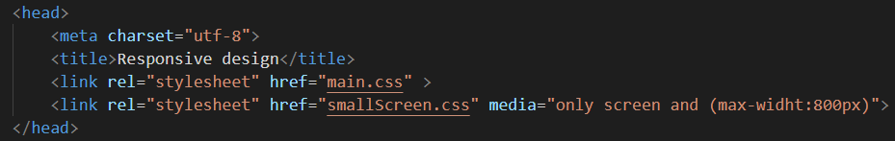

Les requêtes de médias
CSS Responsive design
Ce sont des règles qui permettent selon certaines conditions d’appliquer des propriétés CSS
Deux solutions possibles:
Charger une feuille de style différente grâce à l’attribut « media »:
ex:
Changer la règle directement dans la feuille de style grâce à une annotation:
ex:

Slide 7
Les requêtes de médias
CSS Responsive design
Quelques règles:
media screen -> Écran classique
media all -> Tous les types
media speech -> Synthèse vocale
orientation portrait/landscape -> Portrait ou paysage
width -> Largeur de la fenêtre
height -> Hauteur de la fenêtre
Opérateurs logiques:
only
not
and
« ou » exprimé avec des virgules entre les instructions.
Plus de règles : https://developer.mozilla.org/fr/docs/Web/CSS/Media_Queries/Using_media_queries

Slide 8
Les requêtes de médias
CSS Responsive design
Exemples :
@media only screen and (max-width: 1024px)
@media speech
@media all and (orientation: landscape)
@media screen , (min-height: 600px) and (orientation: portrait)
@media (max-device-width: 800px)

